Slide 1
Министерство образования и науки РТ
ГАПОУ " Мамадышский политехнический колледж"
Терроризм
Выполнила студентка группы 31 Т
Захарова Ольга
2019 г

Slide 2
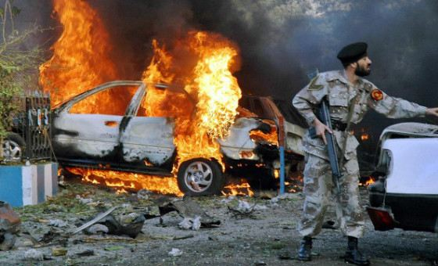
Терроризм - угроза обществу
Террористы - это крайне жестокие люди, которые любыми способами хотят запугать нас

Slide 3
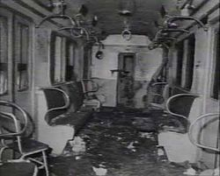
Взрыв в вагоне в метро в январе 1977 года

Slide 4
Уже в 1990 году было совершено около 20 взрывов, при которых погибло более 50 человек.
В 1991 году в результате кровавых столкновений погибло более 1500 человек, было ранено более 10000 граждан, а 600000 стали беженцами.
В 200 году в мире было совершено 423 террористических акта:
405 человек погибли
791 человек получили ранение

Slide 5
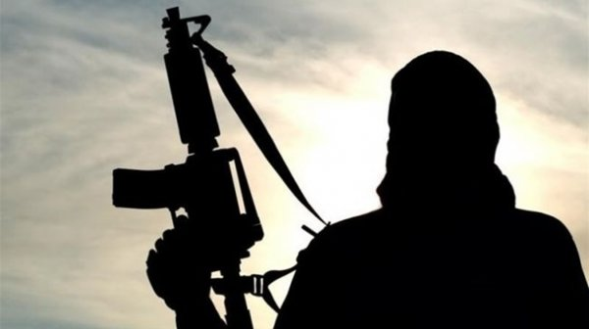
За 10 последних лет совершено 6500 актов международного терроризма
От которых погибли 5000 человек.
Пострадали 11000 человек

Slide 6
9 сентября 1999 год в Москве произошел теракт, где погибли 124 человека и ранены 164 человека
9 мая 2002 год во время парада в Каспийске погибло 45 человек и ранено 86 человек
23 октября 2002 год. 50 чеченских боевиков ( 18 из них женщины ) захватили в Москве театр на Дубровке во время представления Норд - Ост и удерживали заложников в течении трех дней: погибло 130 человек

Slide 7
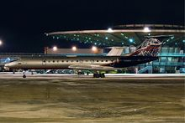
Террористический акт в Домодедово Московского аэропорта в зале международных прилетов 24 января 2011 года погибло 37 человек, 117 ранено

Slide 8
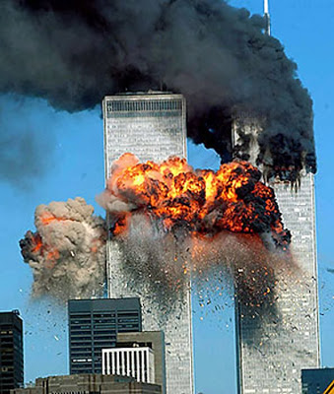
Взрыв в Нью - Йорке Всемирного торгового центра 11 сентября 2001 года унес жизни 5417 человек из 90 стран

Slide 9
1 сентября 2004 года
Террористы захватили школу №1 города Беслана ( Республика Северная Осетия ). В течении двух суток в спортзале удерживались преподаватели, ученики и их родители.

Slide 10
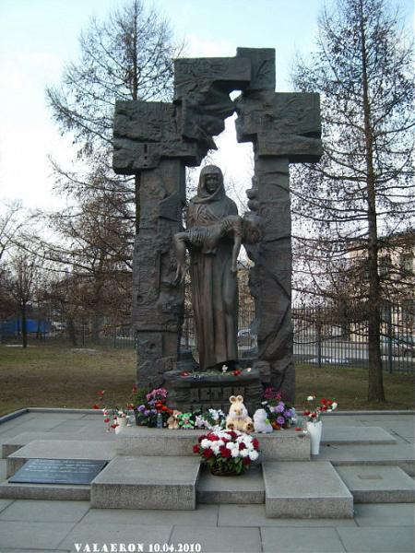
Памятник жертвам теракта в Беслане

Slide 11
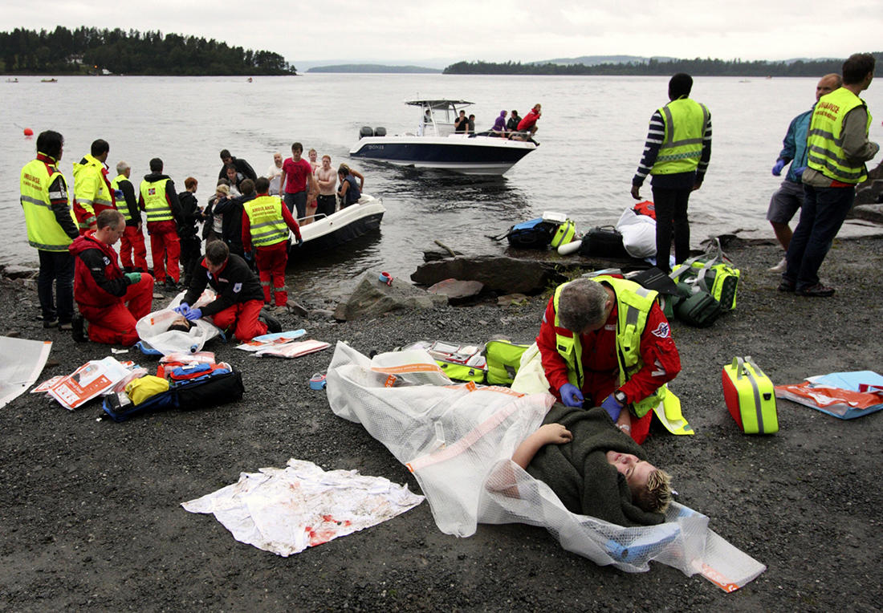
22 июля 2011 года теракт в Норвегии

Slide 12
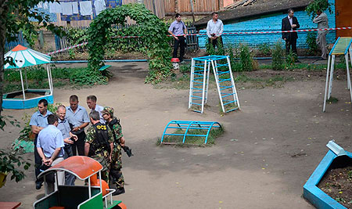
2 августа 2012 года произошел теракт в Комсомольске - на - Амуре в детском саду № 80

Slide 13


